Slide 1
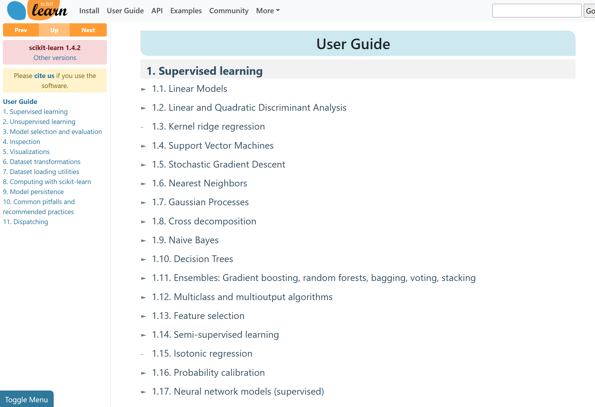
常用的机器学习模型
User guide: contents — scikit-learn 1.4.2 documentation

Slide 2
常用的机器学习分类模型

Slide 3
数据挖掘类的机器学习实战
2022 iFLYTEK AI-糖尿病遗传风险检测挑战赛
本次比赛是一个数据挖掘赛，需要选手通过训练集数据构建模型，然后对验证集数据进行预测，预测结果进行提交。
本题的任务是构建一种模型，该模型能够根据患者的测试数据来预测这个患者是否患有糖尿病。
这种类型的任务是典型的二分类问题（患有糖尿病 / 不患有糖尿病），
模型的预测输出为 0 或 1 （患有糖尿病：1，未患有糖尿病：0）
机器学习中，关于分类任务我们一般会想到逻辑回归、决策树等算法，
首先，我们尝试使用 决策树 来构建我们的模型。
我们在解决机器学习问题时，一般会遵循以下流程：
2024 iFLYTEK A.I.开发者大赛-讯飞开放平台 (xfyun.cn)

Slide 4
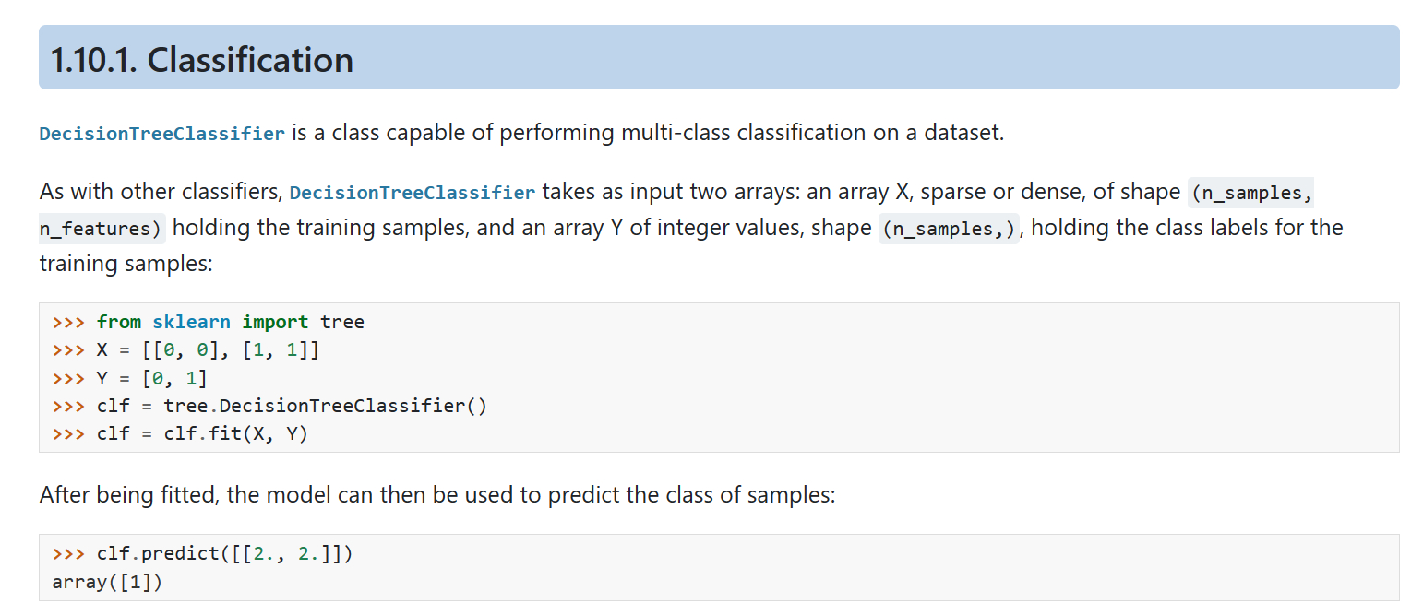
数据挖掘类的机器学习实战——模型训练
决策树
clf : 模型 （分类器）
X: 特征（2个点的2维向量）
Y: 标签（2个点的分类）
先拟合训练数据，再预测测试数据

Slide 5
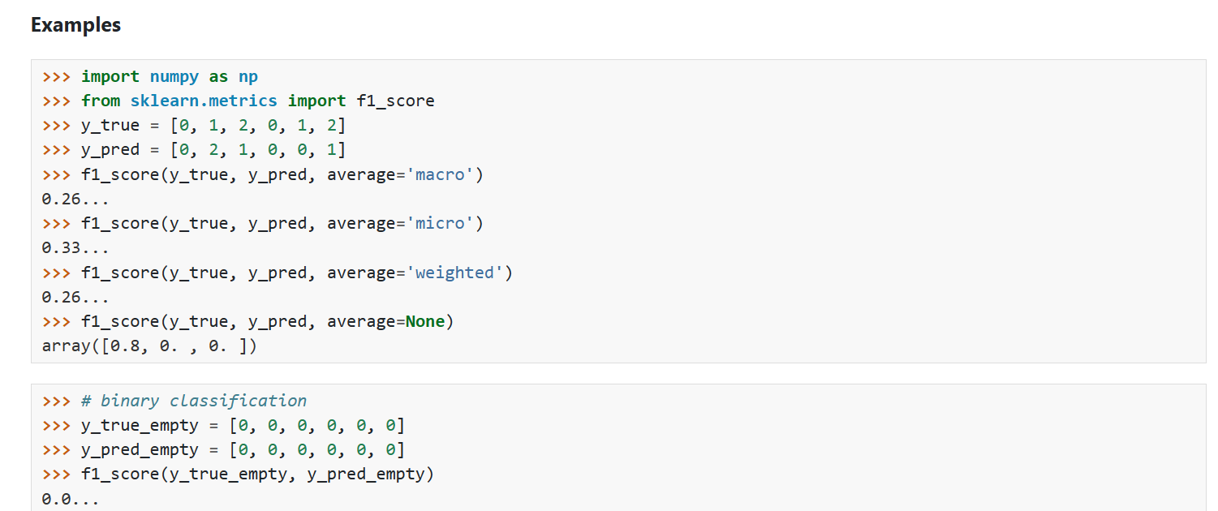
数据挖掘类的机器学习实战——性能评估

Slide 6
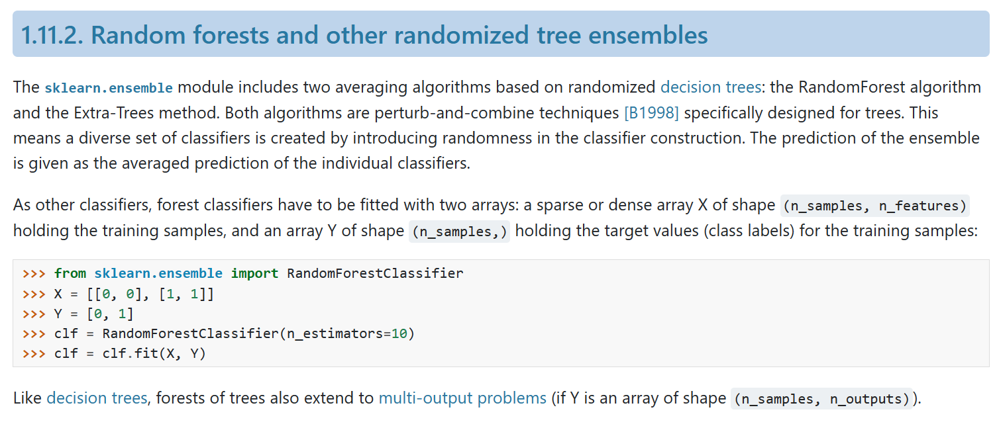
集成学习
clf : 模型 （分类器）
X: 特征（2个点的2维向量）
Y: 标签（2个点的分类）
可以调的参数

